Slide 1
Ket. módosítással kapcsolatos szimpózium
Közlekedési szakági engedélyezési eljárások

Slide 2

Győr-Moson-Sopron Megyei Kormányhivatal Műszaki Engedélyezési és Fogyasztóvédelmi Főosztály
Útügyi Osztály
Kompolti Krisztina
osztályvezető
kompolti.krisztina@nkh.gov.hu
Hujber Károly
útügyi szakügyintéző
hujber.karoly@nkh.gov.hu

Slide 3
1991 – 2006 Győr-Moson-Sopron Megyei Közlekedési Felügyelet
Kik vagyunk?
2007 – 2010 Nemzeti Közlekedési Hatóság
2011 – 2015 Győr-Moson-Sopron Megyei Kormányhivatal Közlekedési Felügyelősége
2015. április 1-től Győr-Moson-Sopron Megyei Kormányhivatal Műszaki Engedélyezési és Fogyasztóvédelmi Főosztály Útügyi Osztály

Slide 4
Az eljárások gyorsítása és egyszerűsítése
Kormányzati cél

Slide 5
A Ket. módosítás hatásai az eljárásainkra
Hiánypótlási határidő drasztikus csökkenése
A kérelemnek „tökéletes”-nek kell lennie!
Szorosabb együttműködés a társhatóságokkal
Objektív felelősség – Damoklész kardja
Két eljárás sohasem egyforma
Együttműködés – Bizalom – Kommunikáció

Slide 6
Kommunikáció!!!
- tervező és hatóság, illetve
- hatóság és hatóság között!

Slide 7
A Ket. módosítás hatásai az eljárásainkra
A kommunikáció lehetséges módjai:
- Előzetes egyeztetés (kérelem benyújtása előtt)
- ingyenes
- előnyös és célravezető minden érintettnek (időt és
anyagiakat is meg lehet vele takarítani)
- Eljárás közben folyamatos kapcsolattartás

Slide 8
Területi felosztás

Slide 9
Területi felosztás - ügyintézőink
Győr és környéke:
Kalmár Éva 96/511-835; kalmar.eva@nkh.gov.hu
Tóth Anett 96/511-832; toth.anett@nkh.gov.hu
Mosonmagyaróvár és környéke:
Köteles László 96/511-833; koteles.laszlo@nkh.gov.hu
Sopron és környéke:
Hujber Károly 96/511-816; hujber.karoly@nkh.gov.hu
Csorna, Kapuvár és környékük:
Németh Edina 96/511-833; nemeth.edina@nkh.gov.hu

Slide 10
Legfontosabb ágazati jogszabályaink:
A közúti közlekedésről szóló 1988. évi I. törvény
Az utak építésének, forgalomba helyezésének és megszüntetésének engedélyezéséről szóló 93/2012. (V.10.) Korm. rendelet
A Nemzeti Közlekedési Hatóságról szóló 263/2006. (XII.20.) Korm. rend.

Slide 11
Legfontosabb ügyfajtáink bemutatása:
Útépítési engedélyezési eljárások
Forgalomba helyezési eljárások
Melyik útkategóriák engedélyezése tartozik a hatáskörünkbe?

Slide 12
Az eljárások sikeres lefolytatásához szükséges dokumentumok – útépítési engedélyezési eljárás
Kérelem
- Meghatalmazás
- Tervezői nyilatkozat

Slide 13
Az eljárások sikeres lefolytatásához szükséges dokumentumok – útépítési engedélyezési eljárás
Terv
- közlekedési szaktervező készítheti
- 3 pld. + 1 pld./érintett szakhatóság
(szakkérdésben érintett szervek?)

Slide 14
Az eljárások sikeres lefolytatásához szükséges dokumentumok – útépítési engedélyezési eljárás
Ingatlan nyilvántartási térképmásolat (eredeti)
Az érintett ingatlanok adatai (gyakorlatilag takarnetes tulajdoni lap)
mely szervek bevonása szükséges?

Slide 15
Az eljárások sikeres lefolytatásához szükséges dokumentumok – útépítési engedélyezési eljárás
Közmű üzemeltetői nyilatkozatok
Közútkezelők nyilatkozatai
- állami közútkezelő
- önkormányzati közútkezelő
- magánút kezelő
+Vasútvonal üzemeltető, vízfolyáskezelő nyilatkozatai

Slide 16
Az eljárások sikeres lefolytatásához szükséges dokumentumok – útépítési engedélyezési eljárás
A tömegközlekedési szolgáltató esetében azt kell igazolni, hogy tájékoztatásuk megtörtént (megkeresés + tértivevény)

Slide 17
Az eljárások sikeres lefolytatásához szükséges dokumentumok – útépítési engedélyezési eljárás
Érintett szervek név- és címjegyzéke
Építéssel érintett ingatlantulajdonosok név- és címjegyzéke
Szomszédos ingatlantulajdonosok név- és címjegyzéke

Slide 18
Az eljárások sikeres lefolytatásához szükséges dokumentumok – útépítési engedélyezési eljárás
Telekalakítási vázrajz, amennyiben a beruházás idegen területet érint (nem szükséges jóváhagyott)

Slide 19
Az eljárások sikeres lefolytatásához szükséges dokumentumok – útépítési engedélyezési eljárás
Környezetvédelmi és természetvédelmi hatóság:
- 314/2005. (XII.25.) Korm. rendelet 13. számú melléklete szerinti adatlap
- 93/2012. (V.10.) Korm. rend., 284/2007. (X.29.) Korm. rendelet által előírt környezetvédelmi, ezen belül zajvédelmi munkarész

Slide 20
Az eljárások sikeres lefolytatásához szükséges dokumentumok – útépítési engedélyezési eljárás
Erdészeti hatáskörben eljáró hatóság:
- Erdőterület érintettség esetén kerülnek bevonásra
- Fakitermelés bejelentése
- Kisajátítási terv megküldése digitálisan

Slide 21
Az eljárások sikeres lefolytatásához szükséges dokumentumok – útépítési engedélyezési eljárás
Talajvédelmi hatáskörben eljáró hatóság:
- Ha a termőföld igénybevétel a 400 m²-t meghaladja, akkor talajvédelmi tervet kell készíteni

Slide 22
Az eljárások sikeres lefolytatásához szükséges dokumentumok – forgalomba helyezési eljárás
Kérelem
- Meghatalmazás
- Megvalósulási terv 1 pld.
- Kivitelezői nyilatkozat
- Építtető nyilatkozata
- Műszaki átadás-átvételi jegyzőkönyv és mellékletei
- Aktualizált név- és címjegyzék

Slide 23
Az eljárások sikeres lefolytatásához szükséges dokumentumok – forgalomba helyezési eljárás
Ingatlan nyilvántartási kérdések
- Tulajdoni lap másolatok
- Az érintett ingatlanok átvezetése megtörtént-e?

Slide 24
Az eljárások sikeres lefolytatásához szükséges dokumentumok – forgalomba helyezési eljárás
Forgalomba helyezési helyszíni szemle
- Tervező részvétele hasznos!

Slide 25
Az útépítési eljárások menete
A kérelem beérkezése
- Megvizsgáljuk a kérelmet és a mellékleteket formailag és tartalmilag is.
- Az eljárásunk sohasem sommás (eljárási díj – ellenérdekű ügyfelek)

Slide 26
Az útépítési eljárások menete
Számla küldése hiánypótlási végzés keretében
A végzés tartalmazza a következőket:
- A közlekedési hatóság igazgatási szolgáltatási díja
- A környezetvédelmi és természetvédelmi hatóság díjai:
- 14.000,- Ft
- 133.000,- Ft
- A vízügyi hatóság díja:
- 14.000,- Ft

Slide 27
Az útépítési eljárások menete
Hiánypótlási felszólítás
A Ket. max. 45 nap hiánypótlási határidő biztosítását teszi lehetővé, viszont a függő hatályú döntésben foglaltakat figyelembe véve legfeljebb 8-10 napot adhatunk hiánypótlásra.
A hiánypótlási határidő meghosszabbítását nem engedélyezzük.
Az eljárás felfüggesztése minimális esetben lehet opció.
Nincs lehetőség a kompromisszumra.

Slide 28
Az útépítési eljárások menete
Függő hatályú döntés
Formája: határozat
Az eljárásban érintett összes félnek meg kell küldeni.
Ez esetenként 800 – 1000 fő is lehet.

Slide 29
Az útépítési eljárások menete
Szakhatóságok megkeresése a 263/2016. (XII.20.) alapján
Szükséges hozzá:
- Tervdokumentáció
- Befizetési bizonylat
Postai úton történik. (KÉR)

Slide 30
Az útépítési eljárások menete
Szakhatóságok megkeresése
Jegyző megkeresése, amennyiben az önkormányzat az Építtető – kizárás, kijelölés (Ket. 42. § (5))
Hosszú időt vesz igénybe – megoldási módok

Slide 31
Az útépítési eljárások menete
Szakkérdésben érintett szervek megkeresése
Szükséges hozzá:
- Tervdokumentáció
- Befizetési bizonylat
- Egyéb dokumentumok
Postai úton/hivatali futárszolgálat útján történik. (KÉR)

Slide 32
Az útépítési eljárások menete
Meghívó helyszíni szemlére/közmeghallgatásra
Szakhatósági megkereséssel/értesítéssel egy végzésben történik.
Nem minden esetben szükséges.
Tervező közreműködése a helyszíni szemle során!

Slide 33
Az útépítési eljárások menete
Döntéshozatal
A határozat kiadása a nyilatkozatok beszerzését követően válik lehetségessé - az ügyek menedzselése szükséges a korrekt eljáráshoz és a határidők betartásához!
Hogyan lehetséges az ügyek jó menedzselése?
Együttműködés – Bizalom – Kommunikáció

Slide 34
Az útépítési eljárások menete
Kitekintés a tervezéstől az engedély megszerzéséig tartó időszakra
Ez az időszak nem változott gyakorlatilag (nem nőtt és nem is csökkent), viszont gyökeresen átrendeződött.
A kérelem benyújtásáig minden kérdést rendezni kell és olyan munkaanyagot kell benyújtani engedélyezésre, ami „tökéletesen” elő van készítve.

Slide 35
Az útépítési eljárások menete
Kitekintés a tervezéstől az engedély megszerzéséig tartó időszakra
Ennek eredményeként nem az eljáró hatóság szekrényében „porosodnak a tervek” hiánypótlás alatt, hanem a tervezőében.
A hatósági eljárások ügyintézési ideje ezzel drasztikusan csökken (max. 2 hónap), vagyis a kormányzati cél teljesül, azonban az eljárások bonyolultsága ettől még nem változik.

Slide 36
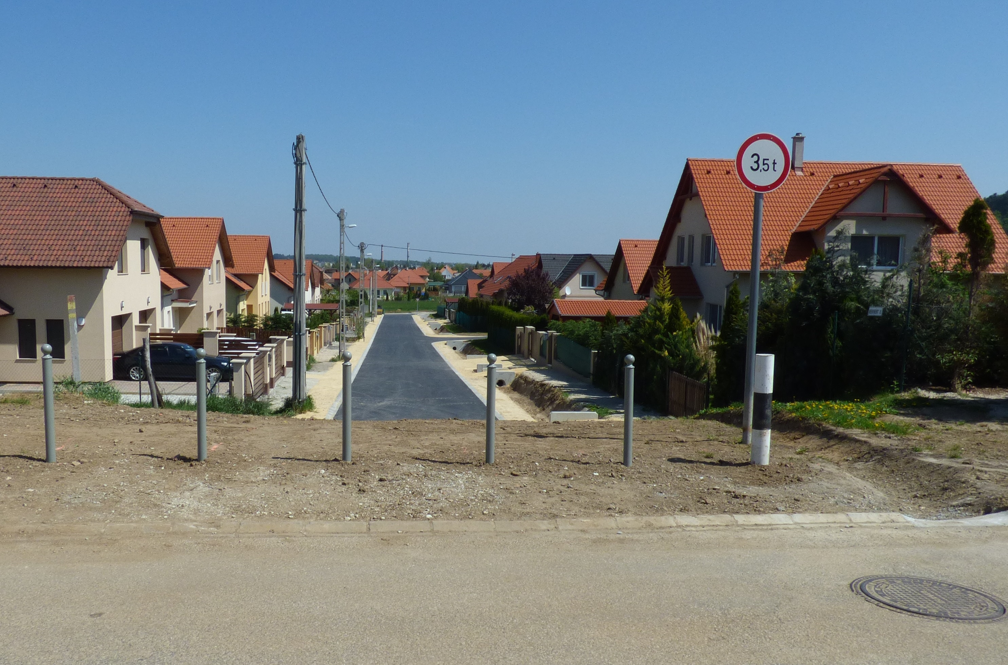
Kérdések?
Köszönjük megtisztelő figyelmüket!

